Slide 1
Softwaretechnologie Praktikum
Entwicklung einer Software-Technischen Lösung für die Betriebsorganisation der "Best-Food-Catering GmbH & Co. KG"

Slide 2
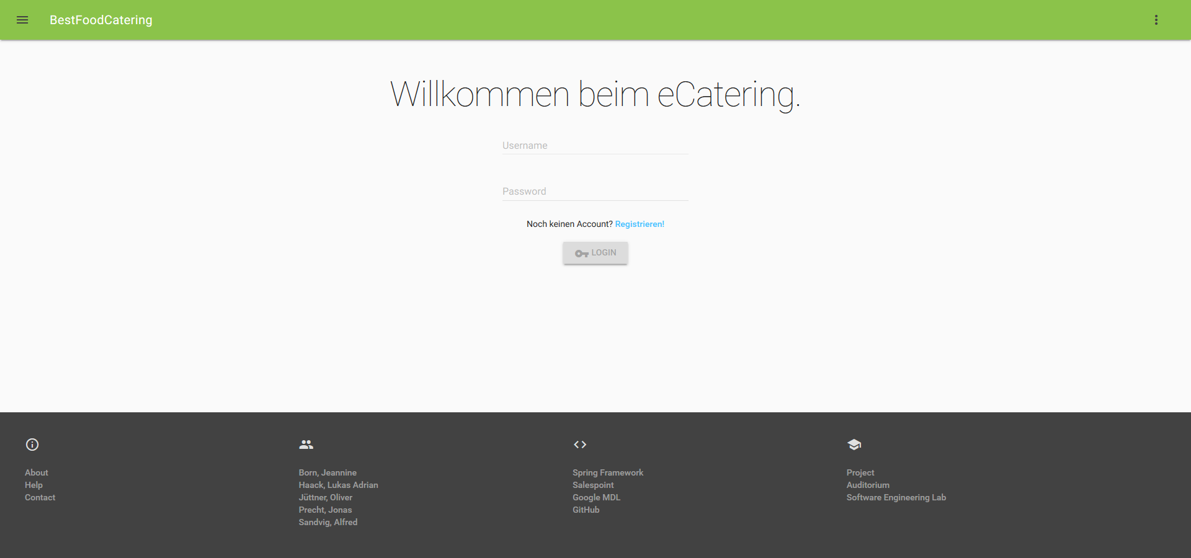
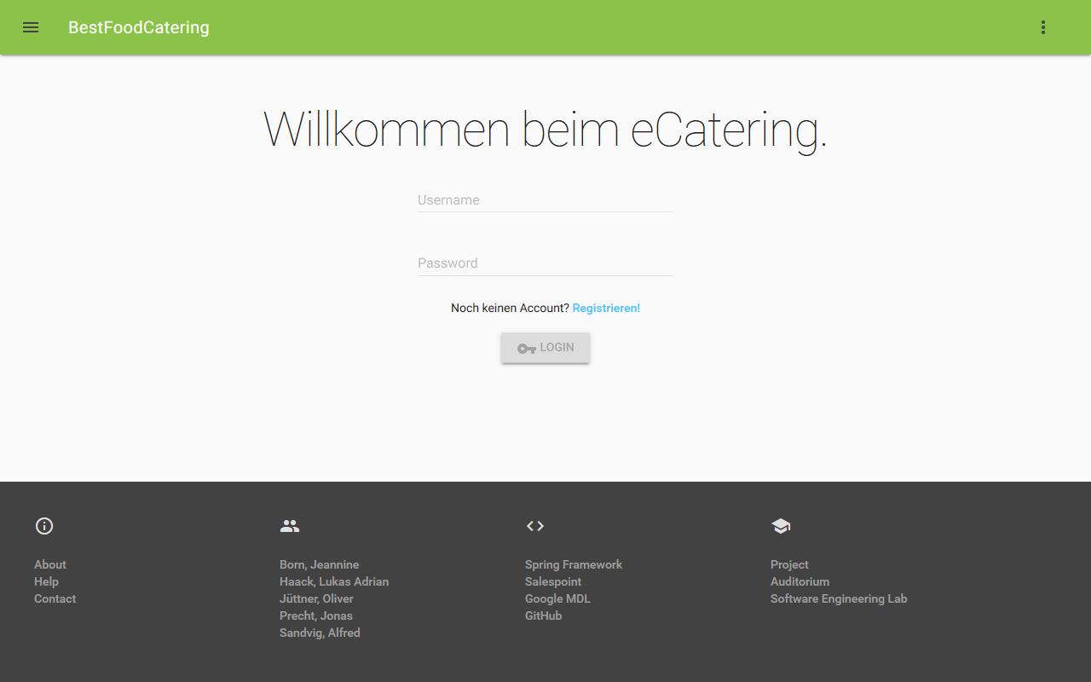
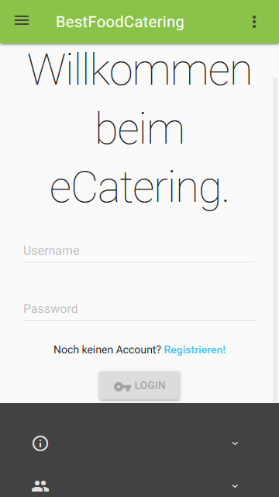

Slide 7
Gliederung
Die Organisation des Projektes
Die Zusammenarbeit in der Gruppe
Aufgabenaufteilung und Planung
Aufgabenstellung und Zielsetzung
Der Entwicklungsprozess
Verwendete Tools und Frameworks
Die objektorientierte Analyse
Prototyping und Implementierung
Das Softwareprodukt
Der aktuelle Stand
Fazit und weiteres Vorgehen

Slide 8
1 Die Organisation des Projektes

Slide 9
1.1 Die Zusammenarbeit in der Gruppe
Oliver
Jonas
Lukas
Jeannine
Alfred
Backend
Schnittstelle
Prototyping-Hauptverantwortlicher
Frontend-Resourcen
Aciidoc-Hauptverantwortlicher
Scrum-Master
jUnit-Testing
UML-Hauptverantwortlicher
Protokolle
Pflichtenheft

Slide 10
1.2 Aufgabenaufteilung und Planung
Front-End
Back-End
Analyse
Protokollierung
Kommunikation über Telegram
Teamtreffen im Lernraum

Slide 11
1.3 Aufgabenstellung und Zielsetzung
LAGERHALTUNG
KÜCHE
DEBITORENBUCHHALTUNG
KUNDE

Slide 12
1.3 Aufgabenstellung und Zielsetzung
KÜCHE
DEBITORENBUCHHALTUNG
KUNDE
LAGERHALTUNG
Zubereitung
Ausgabe
Bereitstellung
Bestellung
Bezahlung

Slide 13
1.3 Aufgabenstellung und Zielsetzung
Innerbetrieblich
LAGERHALTUNG
Verwaltung des Lagerbestandes
Ausgabe eines wöchentlichen Berichts zu Nachbestellungen
Kontrolle von Zutaten mit überschrittener Mindesthaltbarkeit
Login
KÜCHE
Ausgabe eines täglichen Berichts
Login
DEBITORENBUCHHALTUNG
Verwaltung aller Kundendatensätze
Bearbeitung des Zahlungsstatus
Hinzufügen neuer Unternehmen
Login
Kundenschnittstelle
ACCOUNT
Registrierung
Login
Verwaltung persönlicher Daten (ohne Rechnungsinformationen)
VERKAUF
Produktübersicht (Speiseplan)
Bestellvorgang
Bezahlungsvorgang

Slide 14
1.3 Aufgabenstellung und Zielsetzung
Automatische Erstellung des Speiseplans unter besonderer Beachtung von
Kann-Kriterien
Mindesthaltbarkeit
Lagerbestand

Slide 15
2 Der Entwicklungsprozess

Slide 16


2.1 Verwendete Tools und Frameworks

Slide 17
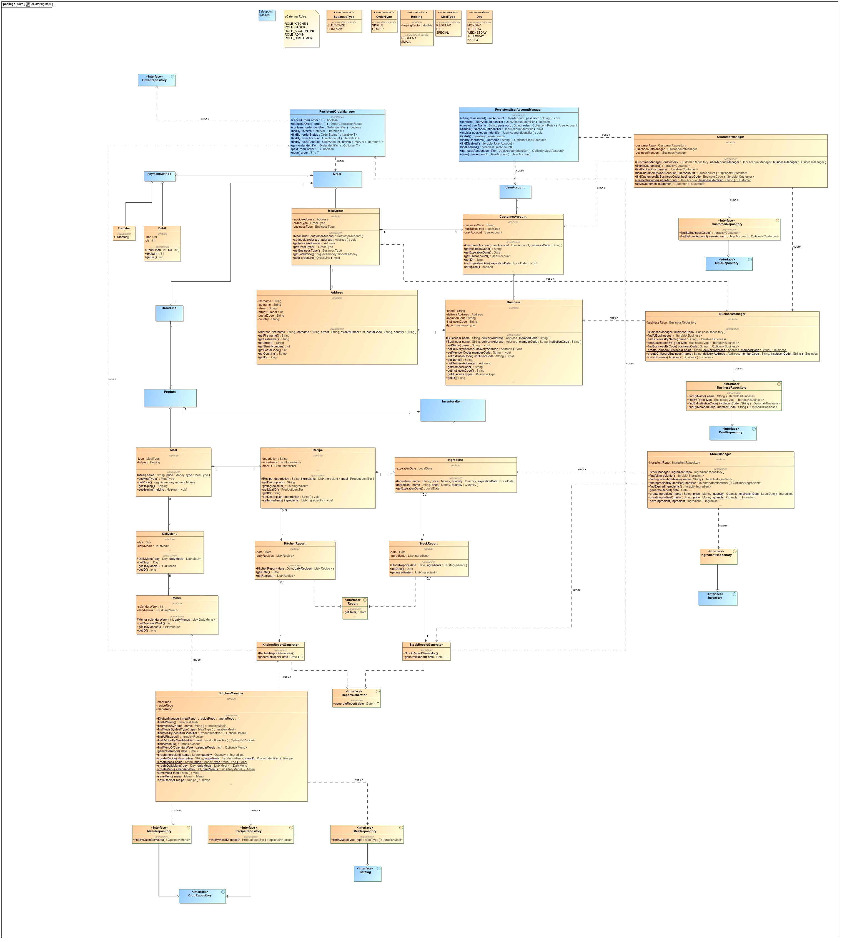

2.1 Die Analyse
UseCase scenario
Analysediagram
Sequenzdiagram

Slide 18




2.3 Prototyping und Implementierung
Stock Management
Ingredients/ Recipe
Front-End
Google Material Design Lite
Kitchen Management
Accountancy(Business)Management
User Management

Slide 19
3 Das Softwareprodukt

Slide 20
3.1 Der aktuelle Stand
Erledigt
Prototyp
Business Management
Customer Management
Back-End Tests
Zu erledigen
Front-End für Management
Accountancy

Slide 21
3.2 Fazit und weiteres Vorgehen

